Slide 1
KI unterstützte vergleichende Märchenforschung
Elguja Dadunashvili
Jena 2023

Slide 2
Gliederung
Vergleichende Märchenforschung kurzer historischer Überblick
Empirischer Grundlage
Fragestellungen und Vorgehensweise
Krise der Vergleichenden Märchenforschung und ihre Ursache
Modernisierungsversuch der Vergleichenden Märchenforschung
Philologisches Teilproblem
Quantitatives Teilproblem
Gegenwärtige stand der Forschung
Projekt: Kaukasisches Erzählgut im Diskurs der vergleichenden Märchenforschung

Slide 3

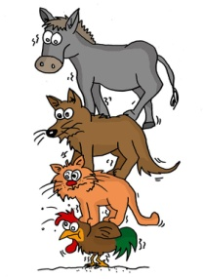






Stabilität des Märchens
Die vergleichende Märchenforschung befasst sich mit dem Phänomen der erstaunliche Nähe der Märchensujets in verschiedenen Kulturen

Slide 4
Empirischer Grund der vergleichenden Märchenforschung
Repertoire B
Repertoire C
? Indisches Märchen (Entlehnungstheorie)
? Überreste der Mythen der alter Indogermanen (Erbtheorie)
Repertoire A

Slide 5
Empirischer Grund der vergleichenden Märchenforschung
Repertoire B
Repertoire C
?
=
? Phantasiebilder des Menschen (Anthropologische Theorie)
Repertoire A

Slide 6
Finnische Schule
Innovation der Finnischen Schule:
Annahme von Tertium Comparationis - Gemeinsames Dritte
Einsatz der Induktive Arbeitsmethode
Umsetzung der typologische Systematisierung des Märchens
Versuch zur Vereinheitlichung der Arbeitsmethode

Slide 7
tertium comparationis
Es soll einen Kern der Erzählung (irgendwann und irgendwo) gegeben haben, nach dem man die davon abgeleitete Erzählungen mit einander vergleichen kann
Dieser Kern wird als Typ / Archetyp / Urform / Normalform des Märchens bezeichnet
Das Ziel der Forschung besteht darin diese Form zu rekonstruieren und zu sagen wo und wann sie entstanden ist

Slide 8
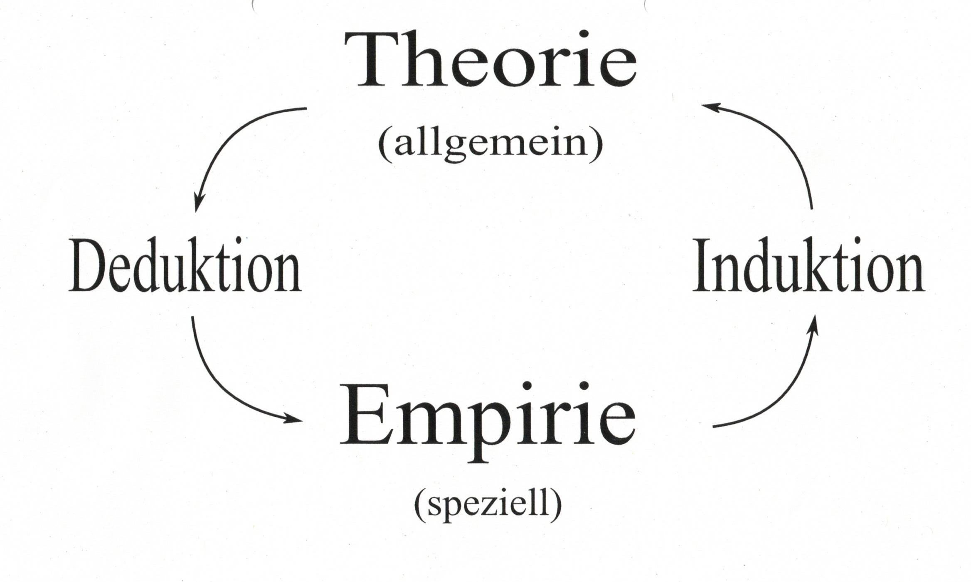
Einsatz der induktiven Arbeitsmethode
Entsprechend der induktive Arbeitsmethode, beruht die Vergleichende Märchenforschung auf der gleichmäßige Analyse jeder einzelnen Vertreter der gesuchten Form
Zunächst wird versucht eine angewandte Systematisierung einzuführen

Slide 9
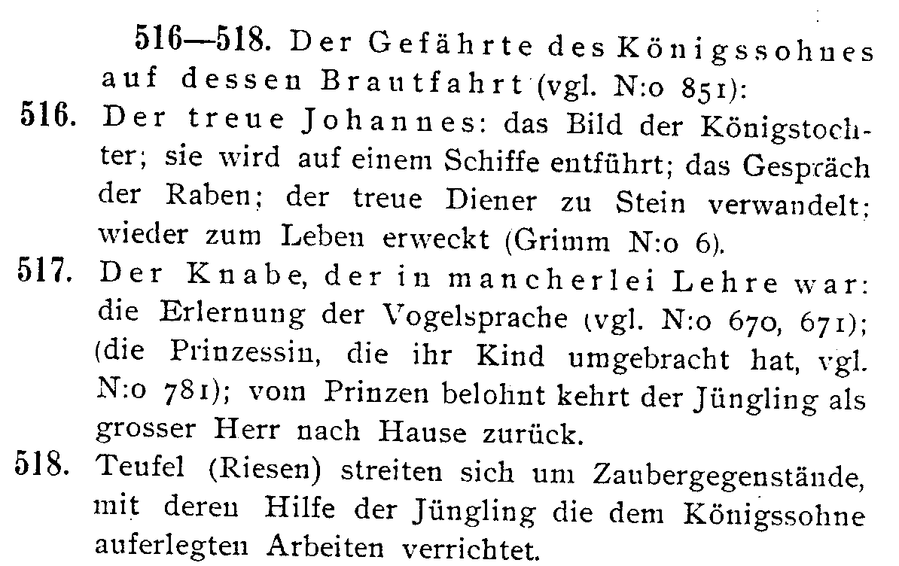
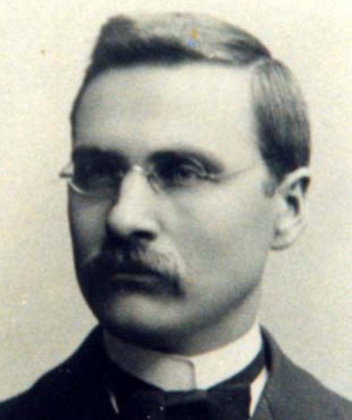
Typologische Systematisierung des Märchens
Der Erzähltyp
Der Erzählzug
Das Erzählmotiv
Antti Aarne
1867 – 1925
Ein Abschnitt aus dem Buch von Aarne Verzeichnis der Märchentypen. Helsinki 1910

Slide 10
Herausforderungen der vMF
Normalformen der Märchentypen (Typen-Cluster) in den nationalen Märchenrepertoires festhalten und mit einander vergleichen
Repräsentative Selektion des Materials statt Orientierung auf eine absolute Zahl von Texten
Autonome statt zentralisierte Erschließung des regionalen Materials
Modularisierung statt Integrität des Annotationsansatzes
Es wird um eine einheitliche Regel für das Erfassen der Normalform gefragt
Entwicklung und Einführung eines Standards statt Kodifizierung der Arbeitsmethode
Die Herausforderungen bleiben dabei die Menge und die sprachliche Vielfalt des Materials
Maschinelle statt manuelle Erschließung der Texte
Das Quantitätsproblem lässt sich sowohl bei der Annotation [Input] als auch bei dem Vergleich der annotierte Daten [Output] erkennen

Slide 11
Umsetzung
Texte sammeln und indizieren
Repertoire und Sprache bestimmen
Trainingsdaten (Musterdaten) auswählen und annotieren
Die Maschine anhand der annotierten Daten trainieren = das Modell der gesuchten Episode erstellen
Innerhalb der unzähligen Texte die richtige Episode finden und markieren
Gewinnung der neue Erkenntnisse durch die maschinelle Auswertung und Visualisierung der annotierten Daten

Slide 12
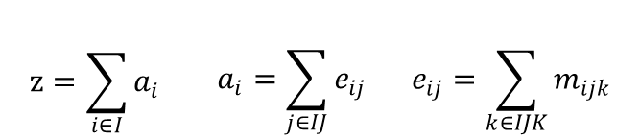
Philologisches Teilproblem
Konzeptuelles Modell der inhaltlich-strukturellen Elemente des Märchens
a = Typ
e = Episode
m = Motiv
I = { a300, a301... a749}
IJ = {{e300_c_, e300_e_, e300_g_ … }…
IJK = {{{m300_c_c_, m300_c_e_, m300_c_g …}}}
$$z=\sum_{i∈I}{a_{i}}$$ | $$a_{i}=\sum_{j∈IJ}{e_{ij}}$$ | $$e_{ij}=\sum_{k∈IJK}{m_{ijk}}$$

Slide 13
Erringen / Empfangen
Ausgangssituation
Anbeginn des
Tankens
Verlauf
Anbeginn des
Leistens
Krisestand / Kriseführung
Ignorieren / Misslingen

Slide 14
Ausgangssituation
EdB
EmR
SvK
BfG
+
Krise
Bedingung
Entwicklung
Spannung
Ende
BfB
-
BfT
RmM
EdG
SgL

Slide 15
Ausgangs-situation
Entwicklung in den Tabubruch
Bedingung
Für die
Gutschrift
Entwicklung mit der
Raumver-waltung
SvK
Entwicklung der Belastung
+
Krise
Bedingung
Entwicklung
Spannung
Ende
Bedingung für die
Belastung
-
Bedingung
als
Tabu
Entwicklung der
Gutschrift
Entwicklung mit der
Markierung
SgL

Slide 16
Ausgangs-situation
Entwicklung der
Fragestellung
Bedingung
Für die
Gutschrift
Entwicklung der Belastung
Entwicklung mit der Raumverwaltung
Bedingung
Für die
Fragestellung
+
Krise
Bedingung
Entwicklung
Ende
Entwicklung mit dem
Tabu
Bedingung für die
Spannung
Entwicklung der
Gutschrift
-
Bedingung für die
Belastung
Entwicklung mit der
Markierung
Entwicklung der
Spannung

Slide 17
Erfolg bei der Gutschrift
Ausgangs-situation
Aktion zur Belastung
positiv
Erfolg bei der Belastung
Treffen
zur
Belastung
Aktion zur
Fragestellung
Aktion mit dem Tabu
Krise
Treffen
Aktion
Entwicklung
Ende
Aktion mit der
Markierung
Aktion mit der Raumverwaltung
Treffen
zur
Gutschrift
Aktion zur
Gutschrift
negativ

Slide 18
ES
Ausgangs-situation
Aktion zur Belastung
Erfolg
EB
Aktion zur
Fragestellung
Aktion mit dem Tabu
Krise
Aktion
Entwicklung
Ende
Aktion mit der
Markierung
Aktion mit der Raumverwaltung
Aktion zur
Gutschrift
Misserfolg

Slide 19
ES
AA
AB
Erfolg
EB
AF
AT
Krise
Aufbau
Ergebnis
ED
EE
AM
AR
AS
Misserfolg

Slide 20
ES
AA
Erfolg
EB
AB
AT
AF
Krise
Aufbau
Ergebnis
ED
EE
AR
AM
AS
Misserfolg
KS
KB

Slide 21
ES
AA
Erfolg
EB
AB
AT
AF
EK
Aufbau
Ergebnis
EM
EE
AR
AM
AS
Misserfolg
MS
MB

Slide 22
AA
MT
Misserfolg
MB
AB
MS
AT
AF
Aufbau
Ergebnis
EM
AM
AR
AS
ES
Erfolg
EB
EE

Slide 23
AA
MT
Misserfolg
MB
AB
MS
AT
AF
Aufbau
Ergebnis
EM
AR
AS
ES
Erfolg
EB
EE

Slide 24
Erfolg bei der Gutschrift
Ausgangs-situation
Aktion zur Belastung
positiv
Erfolg bei der Belastung
Auftrag zur Belastung
Aktion zur
Fragestellung
Aktion mit dem Tabu
Krise
Stand
Haltung
Ergebnis
Ende
Aktion mit der
Markierung
Aktion mit der Raumverwaltung
Auftrag zur Stiftung
Aktion zur
Gutschrift
negativ

Slide 25
AA
MT
Misserfolg
Eb
HB
Es
AB
AT
Hb
HZ
Stand
Handlung
Ergebnis
EM
HR
AF
Hs
AS
ES
HS
Erfolg
EB
EE

Slide 26
AA
MT
Misserfolg
Es
HB
AB
Eb
Ab
Hb
Aufbau
Handlung
Ergebnis
EM
As
Hs
AS
ES
HS
Erfolg
EB
EE

Slide 27
0
Misserfolg
Es
Hb
Ab
Eb
AB
AdB
HB
HdB
Aufbau
Handlung
Ergebnis
EdB
EdS
AS
AdS
HS
HdS
As
ES
Hs
Erfolg
EB
EE

Slide 28
0
Misserfolg
Es
Hb
Ab
Eb
AB
AdB
HB
HdB
EdB
Aufbau
Handlung
Ergebnis
AS
AdS
HS
HdS
EdS
As
ES
Hs
Erfolg
EB
EE

Slide 29
Ab
Hb
Eb
AB
AdB
HB
HdB
EB
EdB
Aufbereitung
Handlung
Ergebnis
AS
AdS
HS
HdS
ES
EdS
As
Hs
Es

Slide 30
Ab
Hb
Eb
AB
HB
HdB
EB
EdB
AdB
Aufbereitung
Handlung
Ergebnis
AS
AdS
HS
HdS
ES
EdS
As
Hs
Es

Slide 31
Wahrnehmung
Handlung
Ende
U
u
F
f
Uu
Ff

Slide 32
Natur der Folklore
Parallelität zwischen der Sprache und der Folklore
Sprache = lange und parole
Präventivzensur der Gemeinschaft
Die Existenz eines Folkloregebildes als solches beginnt erst dann, wenn es von einer Gemeinschaft angenommen wird.
Sofern die Existenzform der Folklore mündliche Tradierung ist, ist die Existenz eines Folkloregebildes ohne kollektive Zustimmung unvorstellbar.
Theorie von R. Jakobson und P. Bogatyrev
Quelle: Strukturalismus in der Literaturwissenschaft, Köln 1972. S. 13-24

Slide 33
Volksmärchen als Folklore
Aus der These, dass das Märchen für die Mündlichkeit geeignet ist, erheben sich zwei weitere Thesen:
1. Man kann über ein Märchenrepertoire einer Gruppe (Volk, Diaspora, ethische Population usw.) sprechen
2. Dieses Repertoire soll durch die Gesetze der Mündlichkeit d.h. nach der präventivzensur der Gemeinschaft reguliert werden.

Slide 34
Repertoire
Im Falle der Regulierung des Repertoires durch die Regel der Mündlichkeit sollen folgenden zwei Merkmalen erkennbar sein:
(A) das eigenständige Profil des Repertoires (eine rangierte Liste der von der bestimmten Gruppe beliebte Storys),
(B) stabile Bestandteile der in diesem Repertoire für populär gehaltenen Geschichte.

Slide 35
Funktionen der Protagonisten
A – Schädigung: Der Böse Gegenspieler fürgt einem Familienmitglied einen Schaden oder Verlust zu
α – Mangelsituation: Einem Familienmitglied fehlt irgend etwas, es möchte irgend etwas haben
B – Vermittlung, verbindendes Moment: Ein Unglück oder der Wunsch, etwas zu besitzen, werden verkündet, dem Helden wird eine Bitte bzw. ein Befehl übermittelt, man schickt ihn aus oder lässt ihn gehen.
C – Einsetzende Gegenhandlung: Der Sucher ist bereit bzw. entschließt sich zur Gegenhandlung.

Slide 36
Funktionen der Protagonisten
↑ – Abreise: Der Held verlässt das Haus
Sch – erste Funktion des Schenkers: Der Held wird auf die Probe gestellt, ausgefragt, überfallen usw., wodurch der Erwerb des Zaubermittels oder des übernatürlichen Helfers eingeleitet wird
H – Reaktion des Helden: Der Held reagiert auf die Handlungen des künftigen Schenkers.
Z – Empfang eines Zaubermittels: Der Held gelangt in den Besitz des Zaubermittels.
W – Raumvermittlung, Wegweisung: Der Held wird zum Aufenthaltsort des gesuchten Gegenstandes gebracht, geführt oder getragen.

Slide 37
Funktionen der Protagonisten
K – Kampf: Der Held und sein Gegner treten in einen direkten Zweitkampf.
M – Kennzeichnung, Markierung: Der Held wird gekennzeichnet.
S – Sieg: Der Gegenspieler wird besiegt.
L – Liquidierung, Aufhebung des Unglücks oder Mangels: Das anfängliche Unglück wird gutgemacht bzw. der Mangel behoben.
↓ – Rückkehr: Der Held kehrt zurück.
V – Verfolgung: Der Held wird verfolgt.
R – Rettung: Der Held wird vor den Verfolgern gerettet.

Slide 38
Funktionen der Protagonisten
X – Unerkannte Ankunft: Der Held gelangt unbekannt nach Hause zurück oder in ein anderes Land.
U – Unrechtmäßige Anspruche: Der falsche Held macht seine unrechtmäßige Anspruche geltend.
P – Prüfung, Schwere Aufgabe: Der Held wird eine schwere Aufgabe gestellt.
Lö – Lösung: Die Aufgabe wird gelöst.
E – Erkennung: Der Held wird erkannt.
Ü – Überführung, Entlarvung: Der falsche Held, Gegenspieler oder Schadenstifter wird entlarvt.

Slide 39
Funktionen der Protagonisten
T – Transfiguration: Der Held erhält ein anderes Aussehen.
St – Strafe, Bestrafung: Der Feind wird bestraft.
H* – Hochzeit und Thronbesteigung: Der Held vermählt sich und besteigt den Thron.

Slide 40
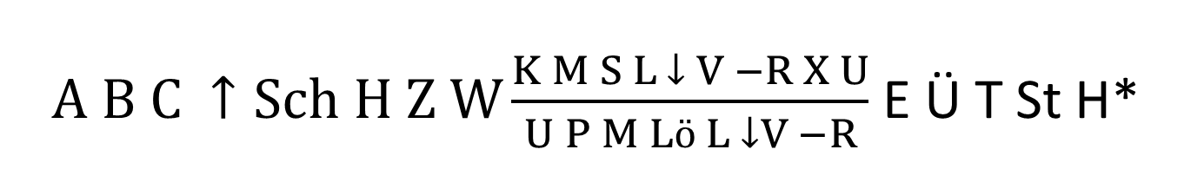
Funktionen der Protagonisten
$A B C ↑Sch H Z W\frac{K M S L ↓ V −R X U}{U P M Lö L ↓V −R}$ E Ü T St H*

Slide 41
Digitales Teilproblem
Annotationsregel bzw. Sprache (Markup) erarbeiten
Zentralisierte Verwaltung des Markups
Unvermeidbares One vs. All Verfahren (binäre statt mehrfache Klassifikation)
Inkompatibilität zwischen Ist- und Sollmerkmalen

